Slide 1
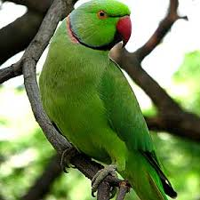
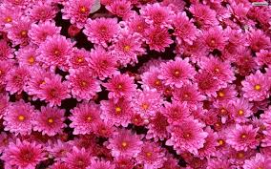
স্বাগতম

Slide 2
শিক্ষক পরিচিতি
হামিদা বেগম
সহকারি শিক্ষক
বিরাসার সরকারি প্রাথমিক বিদ্যালয়

Slide 3
প্রথম শ্রেণি
আমার বাংলা বই
পাঠ ছড়া
সময় ৪০ মিনিট

Slide 4
শিখনফলঃ
২. ১. ১ ছড়া শুনে আনন্দ লাভ
করবে অভিব্যাক্তি প্রকাশ করবে ।

Slide 5
আবেগ গানের মাধ্যমে

Slide 6
পাঠ ছড়া

Slide 7
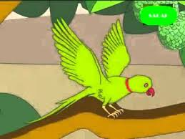
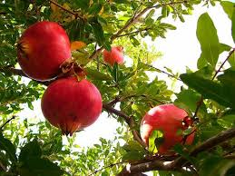
আতা গাছে তোতা পাখি
ডালিম গাছে মউ ।

Slide 8
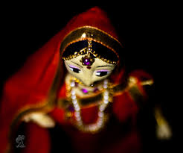
এত ডাকি তবু কথা
কও না কেন বউ।

Slide 9
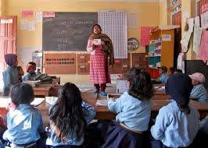
শিক্ষকের পাঠ

Slide 10
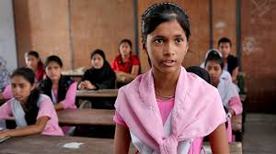
শিক্ষার্থীর পাঠ

Slide 11
শিক্ষার্থীরা মুখে মুখে বলতে পারবে ।

Slide 12
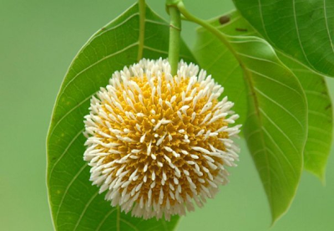
ধন্যবাদ

